Slide 1

Education Social skills for preschool children
No.11: Some measures to educate social skills for preschool children through experiential activities
Th.S Nguyễn Thiều Dạ Hương,
Khoa Các Khoa học giáo dục, Trường Đại học Giáo dục, Đại học quốc gia Hà Nội

Slide 2



hello!
I am
Teacher
DaHu
I am here because I love to give presentations. You can find me at dahu21for.children@gmail.com
GV: Nguyễn Thiều Dạ Hương

Slide 3
GIÁO DỤC KỸ NĂNG XÃ HỘI CHO TRẺ MẦM NON
GV: Nguyễn Thiều Dạ Hương

Slide 4
BÀI HỌC SỐ 11
GIÁO DỤC KỸ NĂNG XÃ HỘI CHO TRẺ MẦM NON
Let’s start!
GV: Nguyễn Thiều Dạ Hương

Slide 5

TIẾN TRÌNH HỌC TẬP
MĐ ảnh hưởng của môi trường gia đình và xã hội
Thực trạng mức độ phát triển KNXH của trẻ 5-6 tuổi
GV: Nguyễn Thiều Dạ Hương

Slide 6

Mục tiêu của bài học
3. Giúp học viên liên hệ được thực trạng phát triển kỹ năng xã hội của trẻ 5-6 tuổi tại nơi công tác
2. Giúp học viên hiểu và phân tích được thực trạng phát triển kỹ năng xã hội của trẻ 5-6 tuổi
1. Giúp học viên hiểu và phân tích được mức độ ảnh hưởng của gia đình và cộng đồng tới phát triển kỹ năng xã hội của trẻ MN
GV: Nguyễn Thiều Dạ Hương

Slide 7
Tài liệu tham khảo
1. Bộ giáo dục – Đào tạo Việt Nam (2021). Thông tư số 01/VBHN – BGDĐT Ngày 13 tháng 04 năm 2021 về ban hành Chương trình giáo dục mầm non.
2. www.mamnon.com
3. Nguyễn Thị Hải Yến (2017). Giáo dục kỹ năng xã hội cho trẻ mẫu giáo 5 - 6 tuổi qua hoạt động trải nghiệm ở trường mầm non. Tạp chí Giáo dục. Số 406, kỳ 2 tháng 2/2017
GV: Nguyễn Thiều Dạ Hương

Slide 8

Mời xem video 1: GT Bộ sách Các Hoạt động Giáo dục Tình cảm, Kĩ năng xã hội
https://www.youtube.com/watch?v=tU7b40oiwrI
https://nhanlucnganhluat.vn/tin-tuc/ky-nang-la-gi-co-that-su-quan-trong-khong.html
GV: Nguyễn Thiều Dạ Hương

Slide 9
ẢNH HƯỞNG CỦA MÔI TRƯỜNG GIA ĐÌNH VÀ CỘNG ĐỒNG
1. Ảnh hưởng của môi trường gia đình đến sự phát triển KNXH của trẻ mầm non
a. Nhận thức của PH về tầm quan trọng của giáo dục KNXH cho trẻ mẫu giáo
b. Nề nếp, truyền thống văn hóa, bầu không khí, mối quan hệ của các thành viên trong gia đình
c. Sự quan tâm của phụ huynh đối với trẻ ở gia đình
d. Việc sử dụng biện pháp giáo dục KNXH cho trẻ
e. Môi trường trong gia đình trẻ
GV: Nguyễn Thiều Dạ Hương

Slide 10
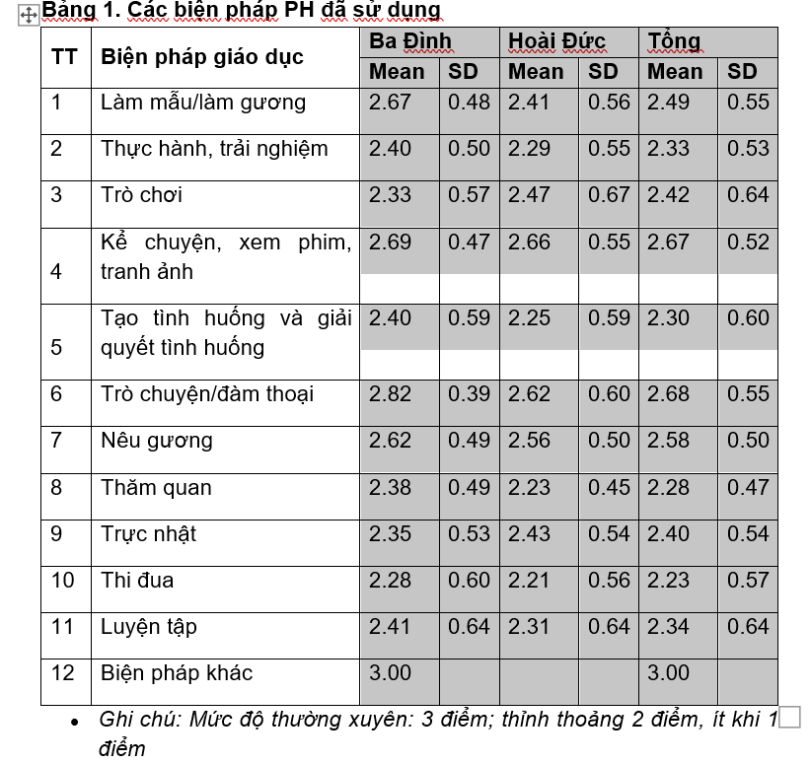
Theo kết quả nghiên cứu của Nguyễn Thị Hải Yến (2017).
GV: Nguyễn Thiều Dạ Hương

Slide 11

ẢNH HƯỞNG CỦA MÔI TRƯỜNG GIA ĐÌNH VÀ CỘNG ĐỒNG
Nhìn chung ở cùng với ông, bà, và bố, mẹ có KNXH tốt hơn đặc biệt là nhóm KN thích ứng xã hội. Những trẻ này có đặc điểm:
Những trẻ thuộc gia đình có 2 thế hệ: Trẻ chỉ sống cùng với bố mẹ thường được phụ huynh đánh giá nhút nhát, những trẻ trai thì rất hiếu động nhưng lại hay dè dặt và khó nói ra những mong muốn hay khó khăn trong việc thực hiện ngay yêu cầu của người khác. Trẻ thường kém tự tin hơn khi giao tiếp với bạn bè và những người xung quanh. Trẻ ở gia đình này còn bị thiếu sự quan tâm vì bố mẹ đi làm suốt ngày, phần lớn bố mẹ dành thời gian cho công việc, ít quan tâm hoặc dành rất ít thời gian cho trẻ.
GV: Nguyễn Thiều Dạ Hương

Slide 12
ẢNH HƯỞNG CỦA MÔI TRƯỜNG GIA ĐÌNH VÀ CỘNG ĐỒNG
Những trẻ thuộc gia đình có 3 thế hệ: Trẻ sống cùng ông/bà, bố mẹ và anh/chị/em của mình. Những trẻ sống trong gia đình ba thế hệ thường có nhiều cơ hội chơi hoặc trò chuyện với những người thân nhiều hơn. Những trẻ này thường được bố mẹ đánh giá mạnh dạn, hiếu động. Trẻ đã biết quan tâm đến mọi người xung quanh, biết chơi cùng anh, chị. Trong giao tiếp trẻ có phần tự tin hơn.
GV: Nguyễn Thiều Dạ Hương

Slide 13

Trẻ thuộc gia đình có 4 thế hệ trở lên: Trẻ sống cùng ông/bà, bố mẹ, cô/dì, các cụ ... và anh/chị/em của mình. Những trẻ này có đời sống tình cảm phong phú hơn. Do có nhiều thế hệ cùng chung sống nên trẻ là người rất giàu tình cảm (thể hiện sự chia sẻ, yêu-ghét và quan tâm người khác rất tốt: chăm em, nhường em, giúp bà, giúp mẹ những việc nhỏ như: xếp dép, lau bàn, lấy nước...). Đối với trẻ có anh/chị thì thỉnh thoảng cũng hay mè nheo, nhõng nhẻo. Tuy nhiên, do trong gia đình có các thành viên cùng chung sống nên trẻ có cơ hội chơi đùa, học hỏi và thể hiện bản thân rất tốt. Trẻ tỏ ra rất lễ phép và tôn trọng những người xung quanh. Trẻ thật sự chủ động, tự tin và thích thú khi giao tiếp với những người xung quanh.
GV: Nguyễn Thiều Dạ Hương
https://www.learnwithhomer.com/homer-blog/4190/social-skills-for-kids/

Slide 14
ẢNH HƯỞNG CỦA MÔI TRƯỜNG GIA ĐÌNH VÀ CỘNG ĐỒNG
2. Thực trạng môi trường cộng đồng ảnh hưởng đến sự phát triển KNXH của trẻ mẫu giáo
a. Nhận thức của cộng đồng địa phương về tầm quan trọng của KNXH của trẻ mẫu giáo
Hầu hết các ý kiến được hỏi đều cho rằng KNXH là kĩ năng rất quan trọng của trẻ mẫu giáo nói riêng và con người nói chung. Vì vậy việc phát triển KNXH của trẻ mẫu giáo là vô cùng cần thiết. Việc này chủ yếu là do gia đình và nhà trường kết hợp để giáo dục trẻ. Đánh giá về KNXH của trẻ mẫu giáo hiện nay đa số các đối tượng đều nhận thấy trẻ mẫu giáo ngoan, lễ phép khi gặp người lớn tuổi biết chào hỏi. Tuy nhiên các ý kiến được hỏi đều cho rằng trẻ chưa mạnh dạn, tự tin và và chưa linh hoạt giải quyết các vấn đề trong cuộc sống.
GV: Nguyễn Thiều Dạ Hương

Slide 15
ẢNH HƯỞNG CỦA MÔI TRƯỜNG GIA ĐÌNH VÀ CỘNG ĐỒNG
b. Truyền thống văn hóa, sự quan tâm, các hoạt động giáo dục KNXH của địa phương
Ở địa phương hầu như không tổ chức các hoạt động để giáo dục KNXH cho trẻ thông thường chỉ thông qua sinh hoạt thiếu niên dành cho học sinh tiểu học và trung học cơ sở còn độ tuổi mẫu giáo còn quá bé nên chưa được quan tâm. Tuy nhiên, ở mỗi địa phương đều có những truyền thống văn hóa, phong tục tập quán riêng, như ở các khu vực ngoại thành ở Hoài Đức và Di Trạch có ngày hội truyền thống, có tổ chức tết trung thu cho thiếu nhi và trẻ được bố mẹ cho tham gia vào các hoạt động này, nên khi tham gia trẻ sẽ được sống trong bầu không khí vui vẻ, mọi người quan tâm lẫn nhau, dần dần trẻ sẽ có cơ hội để được rèn luyện KNXH. Ở khu vực nội thành thì trẻ hầu như không được tham gia vào các hoạt động chung với cộng đồng, nếu ở địa phương có tổ chức thì bố mẹ trẻ cũng bận và không cho trẻ tham gia.
GV: Nguyễn Thiều Dạ Hương

Slide 16
ẢNH HƯỞNG CỦA MÔI TRƯỜNG GIA ĐÌNH VÀ CỘNG ĐỒNG
Các đối tượng được hỏi đều cho rằng ít được tham gia vào các hoạt động của nhà trường, đặc biệt các hoạt động giáo dục KNXH cho trẻ hầu như không được tham gia. Cộng đồng địa phương đều cho rằng để phát triển KNXH cho trẻ ở nhà trường cần tăng cường cho trẻ được trải nghiệm thực tế, được mở rộng các mối quan hệ trong cuộc sống hàng ngày, cần phải kết hợp chặt chẽ với gia đình và cộng đồng thì mới hiệu quả và tạo ra tính bền vững và ổn định trong sự phát triển của trẻ.
GV: Nguyễn Thiều Dạ Hương

Slide 17
Mời xem video 2: Thực trạng tổ chức hoạt động GD KNXH cho trẻ trực tuyến
https://www.youtube.com/watch?v=bhhwPXLRU0U&t=181s
https://nhanlucnganhluat.vn/tin-tuc/ky-nang-la-gi-co-that-su-quan-trong-khong.html
GV: Nguyễn Thiều Dạ Hương

Slide 18

THỰC TRẠNG MỨC ĐỘ KỸ NĂNG XÃ HỘI CỦA TRẺ 5-6 TUỔI
3. Thực trạng mức độ KNXH ở trẻ mẫu giáo 5- 6 tuổi.
Theo nghiên cứu Nguyễn Thị Hải Yến (2017). Giáo dục kỹ năng xã hội cho trẻ mẫu giáo 5 - 6 tuổi qua hoạt động trải nghiệm ở trường mầm non. Tạp chí Giáo dục. Số 406, kỳ 2 tháng 2/2017
https://timviec365.vn/blog/ky-nang-la-gi-new7043.html
GV: Nguyễn Thiều Dạ Hương

Slide 19
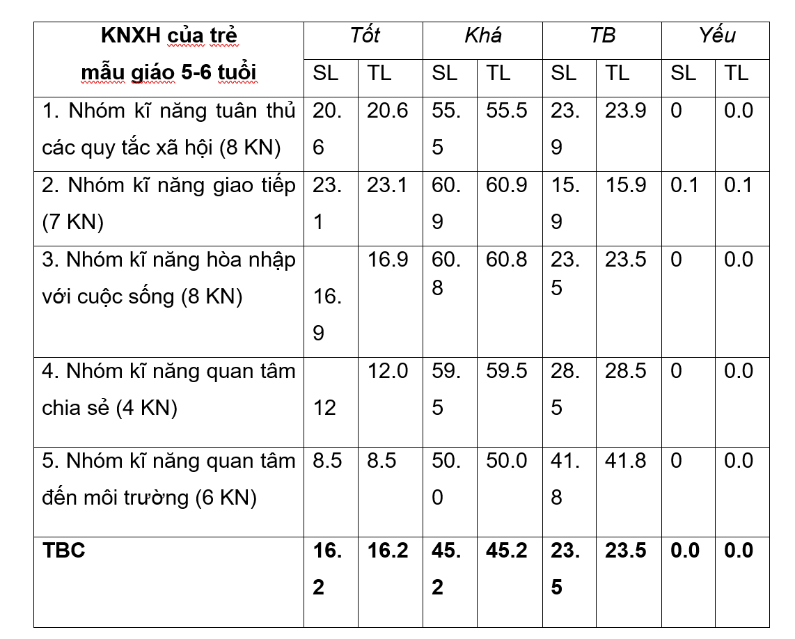
THỰC TRẠNG MỨC ĐỘ KỸ NĂNG XÃ HỘI CỦA TRẺ 5-6 TUỔI
Theo kết quả nghiên cứu của Nguyễn Thị Hải Yến (2017).
GV: Nguyễn Thiều Dạ Hương

Slide 20
THỰC TRẠNG MỨC ĐỘ KỸ NĂNG XÃ HỘI CỦA TRẺ 5-6 TUỔI
GV: Nguyễn Thiều Dạ Hương
Theo kết quả nghiên cứu của Nguyễn Thị Hải Yến (2017).

Slide 21
KNXH của trẻ MG đạt ở mức độ chưa cao và không đồng đều ở các nhóm KN và các KN cụ thể. Trẻ thực hiện tốt hơn ở các nhóm KN như nhóm KN tuân thủ các quy tắc, quy định và nhóm KN giao tiếp. Trẻ thực hiện chưa tốt ở các nhóm KN hòa nhập với cuộc sống, nhóm KN quan tâm chia sẻ, nhóm KN quan tâm đến môi trường.
https://nhanlucnganhluat.vn/tin-tuc/ky-nang-la-gi-co-that-su-quan-trong-khong.html
GV: Nguyễn Thiều Dạ Hương

Slide 22
THỰC TRẠNG MỨC ĐỘ KỸ NĂNG XÃ HỘI CỦA TRẺ 5-6 TUỔI
GV: Nguyễn Thiều Dạ Hương
Theo kết quả nghiên cứu của Nguyễn Thị Hải Yến (2017).

Slide 23

Nhìn vào biểu đồ 2.2. cho thấy mức độ thực hiện các KN tuân thủ các quy tắc xã hội của trẻ mẫu giáo được thể hiện tương đối tốt tuy nhiên mức độ tốt của trẻ chưa cao, chỉ chiếm từ 14% đến 25%. Trẻ chủ yếu đạt mức độ khá và vẫn còn rất nhiều trẻ đạt ở mức độ trung bình từ 18% đến 31%. Một số KN trẻ thực hiện còn thấp hơn như KN làm việc gọn gàng, cẩn thận chỉ có 14% trẻ đạt loại tốt, KN giữ gìn đồ dùng, đồ chơi chiếm 17% trẻ đạt loại tốt, KN không làm ồn nơi công cộng có 19% trẻ đạt loại tốt. Qua quan sát ,nhận thấy trong quá trình thực hiện các KN này nhiều khi trẻ còn mải mê nô đùa và không chú ý nên các KN này trẻ thực hiện chưa tốt.
.
GV: Nguyễn Thiều Dạ Hương

Slide 24
THỰC TRẠNG MỨC ĐỘ KỸ NĂNG XÃ HỘI CỦA TRẺ 5-6 TUỔI
b/ Mức độ thực hiện nhóm KN giao tiếp
GV: Nguyễn Thiều Dạ Hương
Theo kết quả nghiên cứu của Nguyễn Thị Hải Yến (2017).

Slide 25
THỰC TRẠNG MỨC ĐỘ KỸ NĂNG XÃ HỘI CỦA TRẺ 5-6 TUỔI
c/ Mức độ thực hiện nhóm KN hòa nhập với cuộc sống
.
GV: Nguyễn Thiều Dạ Hương
Theo kết quả nghiên cứu của Nguyễn Thị Hải Yến (2017).

Slide 26
THỰC TRẠNG MỨC ĐỘ KỸ NĂNG XÃ HỘI CỦA TRẺ 5-6 TUỔI
d/ Mức độ thực hiện nhóm KN quan tâm chia sẻ
GV: Nguyễn Thiều Dạ Hương
Theo kết quả nghiên cứu của Nguyễn Thị Hải Yến (2017).

Slide 27
THỰC TRẠNG MỨC ĐỘ KỸ NĂNG XÃ HỘI CỦA TRẺ 5-6 TUỔI
e/ Mức độ thực hiện nhóm KN quan tâm đến môi trường
GV: Nguyễn Thiều Dạ Hương
Theo kết quả nghiên cứu của Nguyễn Thị Hải Yến (2017).

Slide 28
THỰC TRẠNG MỨC ĐỘ KỸ NĂNG XÃ HỘI CỦA TRẺ 5-6 TUỔI
Qua khảo sát trên trẻ cho thấy việc chủ động thực hiện các KNXH của trẻ còn chưa cao. Một trong những nguyên nhân quan trọng là do trẻ chưa được trải nghiệm và thực hành trong thực tế nhiều.
Nguyên nhân dẫn đến thực trạng trên là do nhận thức của GV, CBQL đặc biệt GV và CQL còn chưa nắm chắc được các nội dung giáo dục KNXH và chưa hiểu được bản chất của giáo dục trải nghiệm.
Từ thực trạng trên cho thấy, cần thiết phải áp dụng các biện pháp để nâng cao hiệu quả của giáo dục KNXH cho trẻ mẫu giáo 5-6 tuổi thông qua hoạt động trải nghiệm ở trường mầm non
GV: Nguyễn Thiều Dạ Hương

Slide 29
THỰC TRẠNG MỨC ĐỘ KỸ NĂNG XÃ HỘI CỦA TRẺ 5-6 TUỔI
Qua quan sát chung tất cả các trẻ ở các trường MN ,nhận thấy những biểu hiện của trẻ chưa biết thể hiện các KNXH như trẻ thường nhút nhát, ít giao tiếp với các bạn, cô giáo. Nhiều trẻ hiếu động không nghe lời cô, không có nhóm bạn chơi thường xuyên….Khi cho trẻ thực hiện các bài tập tình huống, nếu là tình huống quen thuộc trẻ thực hiện được nhưng nếu là các tình huống mới trẻ còn nhiều lúng túng trong việc giải quyết các tình huống điều đó cho thấy trẻ chưa được thực hành trải nghiệm nhiều trong cuộc sống hàng ngày. Do vậy, khi giáo dục KNXH cho trẻ mẫu giáo, giáo viên cần tăng cường cho trẻ thực hành, trải nghiệm những tình huống thực, đa dạng khác nhau trong cuộc sống hàng ngày
GV: Nguyễn Thiều Dạ Hương

Slide 30

Giáo dục kĩ năng xã hội trong hoạt động sinh hoạt hàng ngày ở trường mầm non
Mời xem video 3: Tổ chức hoạt động GD kỹ năng xã hội cho trẻ 5-6 tuổi
https://www.youtube.com/watch?v=D34pJUeXO5o
GV: Nguyễn Thiều Dạ Hương
https://timviec365.vn/blog/ky-nang-la-gi-new7043.html

